Slide 1

국내 콘텐츠를 통한 간접광고/가상광고가
해외에 미치는 영향
수원대학교 미디어 커뮤니케이션학과 교수 차 영 란

Slide 2
0
서론
세계 콘텐츠 시장은 지속 성장 전망으로 시장규모는 미국이 전체 30% 이상 차지(8,180억달러), 한국은 2.5% (550억달러)로 아시아에서 3위, 세계 7위 수준 유지하고 있음.
SNS와 유튜브, 넷플릭스 등 새로운 플랫폼 서비스 등장과 발달로 인해 콘텐츠 산업 환경이 빠른 변화 속에서 해외콘텐츠의 활발한 유입과 BTS를 비롯한 K팝, 한국 드라마 등 한류 문화콘텐츠의 세계적 위상이 크게 높아지고 있음.(한국수출입은행,2019)
*드라마 <태양의 후예>의 경제적 효과 1조원 추정(한국수출입은행, 2016), 식음료 뷰티 가전 등 한류 기반 소비재 수출 33.3% 증가(전분야 △2.9%)
다양한 광고형태로 글로벌 기업의 입지를 다지기 위해 간접광고와 가상광고가 효과적으로 활용될 수 있도록 하며,
해외의 광고규제와 비교를 통해 국내 광고의 활성화를 논의해보고자 함.

Slide 3
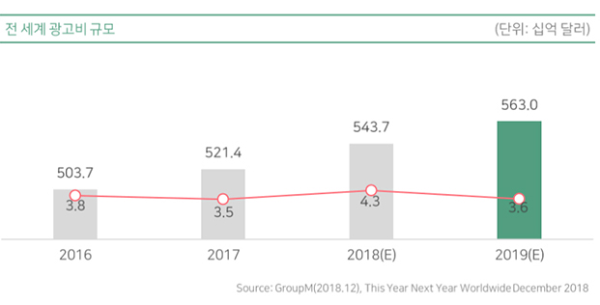
0
전체 광고시장 규모 추이
(단위 : 십억 달러)
자료: 글로벌 광고대행사GroupM, 2018
출처:http://www.banronbodo.com/news/articleView.html?idxno=3170
올해 전세계 총광고비는 전년 대비 3.6% 성장한 5,630억달러로 전망된다.
2018년 글로벌 광고비의 규모는 5,677억 달러에서 2020년에는 6,000억원달러가 넘을것으로 추정된다.
지난해 광고비 점유율 1위(38.5%)를 달성한 디지털 광고시장은 올해 비중이 더욱 확대될 것으로 예상된다.

Slide 4
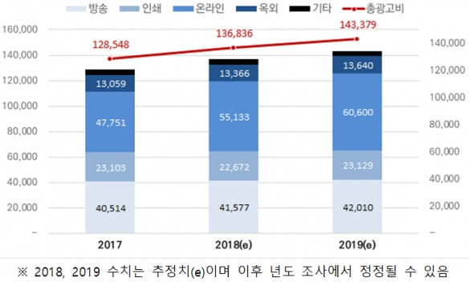
0
국내 광고시장 규모 추이
매체 유형별 광고비 변화 추이
(단위 : 억 원)
자료: 2018 방송통신광고비 조사 요약,KOBACO
출처: http://www.brandbrief.co.kr/news/articleView.html?idxno=2122
국내 광고시장 규모는 점차 커져 가고 있으며,
『2018 방송통신광고비 조사』에 의하면 전년 대비 6.4% 성장하여 올해는 전체 광고시장 규모가 전년 대비 4.8% 성장한 14조3,379억원으로 전망된다.
방송광고의 증가는 케이블, 위성방송, IPTV에서 매출액이 증가한 영향으로 판단된다.

Slide 5
방송광고 시장 간접/가상광고 광고비 추이
0
(단위 : 백만 원)
구분 |  | 2015년 | 2016년 | 2017년 | 2018년(E) | 2019년(E)
지상파 | 간접광고 | 40,041 | 30,236 | 29,740 | 25,530 | 26,246
PP | 간접광고 | 4,816 | 20,783 | 26,260 | 36,618 | 32,639
구분 |  | 2015년 | 2016년 | 2017년 | 2018년(E) | 2019년(E)
지상파 | 가상광고 | 5,175 | 12,831 | 8,900 | 9,838 | 8,951
PP | 가상광고 | 10,032 | 24,013 | 34,744 | 35,487 | 38,027
자료 : KOBACO 『방송통신광고비조사』 각 연도
전체 광고시장에 영향을 받아 2015년부터 간접광고는 지상파에서는 감소하는
반면, 케이블PP에서는 증가하고 있다.
2016년 가상광고매출 증가는 운동경기 중계에만 허용되었던 가상광고가 2015년 규제 완화로 오락, 스포츠 분야 보도까지 확대 적용에 따른 결과로 보인다.

Slide 6
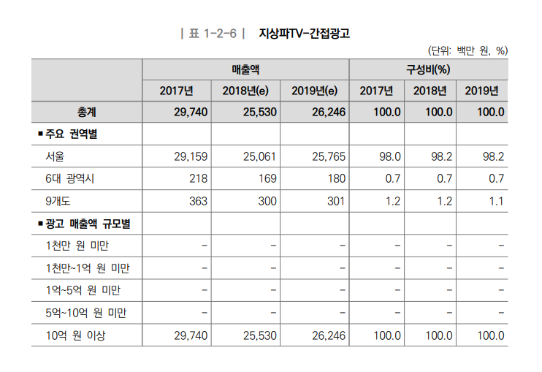
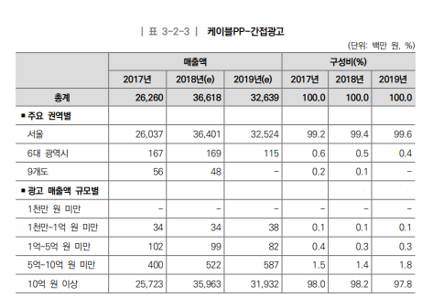
방송광고 시장 간접/가상광고 매출액 추이
0
(단위 : 백만 원, %)
<지상파TV – 간접광고>
<케이블PP – 간접광고>
자료 : KOBACO 『2018 방송통신광고비 조사 』

Slide 7
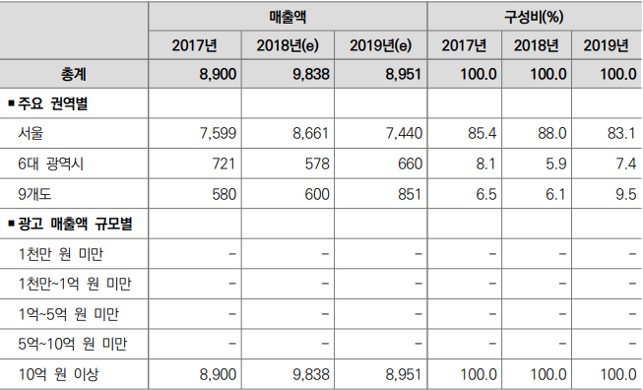
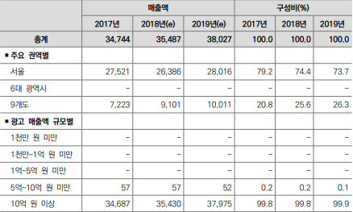
방송광고 시장 간접/가상광고 매출액 추이
0
(단위 : 백만 원, %)
<지상파TV – 가상광고>
<케이블PP – 가상광고>
자료 : KOBACO 『2018 방송통신광고비 조사 』

Slide 8
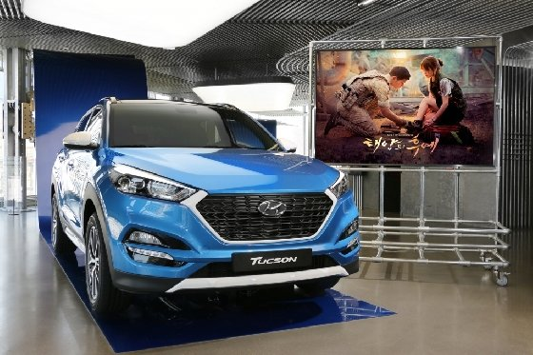

0
한류콘텐츠의 영향력
2016년 방영한 드라마 <태양의 후예>는 시청률 30% 이상을 기록하고, 동시 방영중인 중국의 동영상 플랫폼 ‘아이치이’에서 누적 조회 수 15억 건을 돌파하는 등 폭발적인 인기를 누리며 새로운 한류 열풍을 선도하였다.
판권 판매를 통한 직접수익을 창출할 뿐 아니라, 간접광고·가상광고 등을 통해 일반 수출기업들에도 커다란 수익 창출 기회를 제공하였다.
<태양의 후예>에 간접광고와 가상광고를 제공한 현대자동차는 드라마 방영 후 드라마에 등장하는 자동차 ‘투싼’의 하루 평균 계약률이 이전보다 10% 상승하는 등, 드라마로 인해 약 1,100억 원 정도의 광고효과를 보았다.

Slide 9
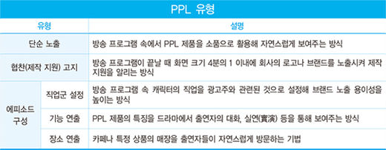
0
간접광고의 유형 및 사례
간접광고의 유형은
[ ▷단순 노출 ▷협찬(제작 지원) 고지 ▷에피소드 구성 ]이다.
단순 노출은 프로그램 속에서 해당 제품을 소품으로 활용해 자연스럽게 보여주는 방식이다.
(드라마 안에서 주인공이 운전하면서 해당 자동차를 보여주는 것)
협찬 고지는 프로그램이 끝날 때 화면 크기 4분의 1 이내에 회사의 로고나 브랜드를 노출해 제작을 지원했다는 것을 알린다.
에피소드 구성은 드라마 속에서 제품이나 브랜드에 관한 작은 이야기나 메시지가 소개되는 것을 말한다. (에피소드 구성- 직업군 설정, 기능 연출, 장소 연출 )
자료:한국경제매거진, http://magazine.hankyung.com/business/apps/news?popup=0&nid=01&c1=1013&nkey=2017031301111000101&mode=sub_view

Slide 10
0
간접광고의 장점
광고의 노출이 많을 경우가 노출이 적을 때보다 광고를 기억하는데 효과적.
-간접광고의 효과는 노출시간에 의해서도 영향을 받는 것으로 나타남.
-노출시간이 길다는 것은 수용자에게 제품에 대한 인지상황을 반복시키는 것으로 수용자의 주목도를 좌우하는 요인이 될 수 있기 때문이다.
광고노출시간을 길게 할수록 브랜드 인지도와 태도에 효과적
효과 분석에 있어 중요한 요인 중 하나는 수용자의 태도
-간접광고는 간접적인 광고효과를 목적으로 하기 때문에 시청자나 관객에게 영향력을 행사하고자 하기 때문이다.

Slide 11
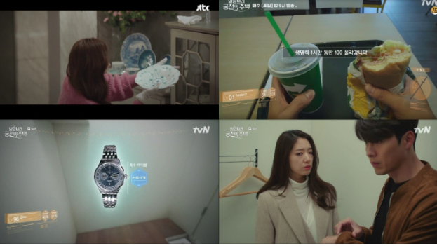
0
간접광고 효과 및 파급력
간접광고는 영상 작품 속에 광고제품을 소품 등으로 매치하여 자연스럽게 반복노출 시킬 수 있으며,
영상 속 소비자들이 선호하는 등장인물의 좋은 이미지가 호의적인 제품 이미지를 창출시킬 수 있다는 장점이 있다.
또한 국내 드라마가 해외로 수출될 경우, 별도의 마케팅 비용이 들지 않고도 해외시장에 자사 상품을 광고할 수 있다.
출처:스포츠 경향, http://sports.khan.co.kr/entertainment/sk_index.html?art_id=201901171750003&sec_id=540101

Slide 12


0
간접광고 효과 및 파급력
제2의 한류열풍으로 불리는 드라마<별에서 온 그대> 신드롬으로 드라마에 간접광고를 집행한 기업들도 마케팅 효과를 보았다.
일명 '천송이 립스틱'이라 불리는 입생로랑 제품은 일본, 중국에서도 품절사태가 이어져 중고제품이 원가보다 비싸게 팔렸으며,
극 중 전지현이 먹은 ‘치맥(치킨+맥주)’이 열풍을 불러일으켜 메이크업, 의상뿐 아니라 한국문화까지 중국에서 유행하였다.
출처: 천송이 립스틱 (좌)(http://www.banronbodo.com/news/articleView.html?idxno=783), 치맥문화 전파 (우) http://www.donga.com/news/article/all/20140302/61378920/1

Slide 13


0
간접광고 효과 및 파급력
다른 사례로 드라마<태양의 후예>의 송혜교가 수시로 바른 립스틱와 송중기가 먹는 홍삼스틱은 드라마인기를 힘입어 국내는 물론 해외 매출량이 급격히 상승하였다.
그 결과, 한류드라마 간접광고가 글로벌기업들의 핵심 마케팅 수단으로 떠오르고 있다.
사진출처: 송혜교립스틱 (좌)(http://jymedia.kr/bbs/board.php?bo_table=pds&wr_id=45&page=3), 송중기 홍삼스틱(우)(https://www.insight.co.kr/newsRead.php?ArtNo=56299)

Slide 14
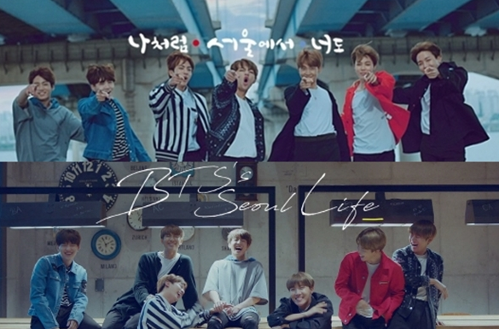
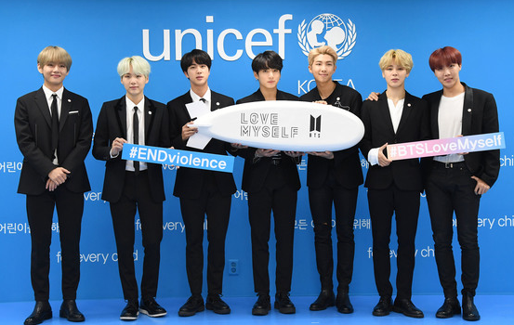
0
간접광고 효과 및 파급력
2013년 데뷔한 방탄소년단(BTS)은 한국 가수 중 최초로 2번의 빌보드 1위를 통해 국가적 위상을 높임과 동시에 전 세계 10~20대를 중심으로 큰 인기를 얻고 있다.
더불어 2019년 타임이 선정한 ‘세계에서 가장 영향력 있는 100인’이 되었으며
방탄소년단의 인기 상승이 외국인 관광객 수 및 주요 소비재수출액 증가와 같이 국내 경제에 긍정적인 영향을 미치고 있다.
이는 드라마 대장금이 대만과 중동에서 크게 히트하면서 한국 화장품이 수출이 본격화된 것과 같은 효과를 가져오고 있는 것이다.

Slide 15
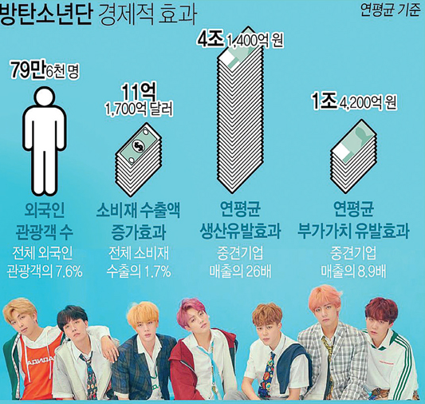
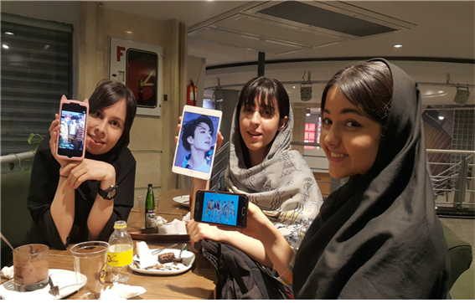
0
간접광고 효과 및 파급력
자료: 현대경제연구원
현대경제연구소에서 분석한 방탄소년단의 경제적 효과는 인지도가 1p 증가할 때 외국인 관광객의 수는 0.45%p가 증가하고,
주요 소비재수출액은 의류 0.18%p, 화장품 0.72%p, 음식류 0.45%p 증가 효과가 발생하는데 이는 공식광고, SNS를 통해 노출된 소비재 등의 외국인 소비가 증가하는 것으로 판단된다.

Slide 16
국내 PPL 규제
개정 전 간정광고 규정 | 현 간접광고 규정
지상파, 유료방송 허용시간 동일 (해당 방송프로그램 시간의 5/100) | 허용시간 확대(유료방송 등) -프로그램 시간의 5/100 → 7/100 시청자 보호 의무규정
최근의 프로그램 PPL 현황
PPL의 배치 형태가 보다 적극적이고 과감해지고 있음
프로그램의 줄거리나 등장인물의 직업 등이 오히려 PPL을 의해 다수 결정되는 사례도 발견

Slide 17
해외 PPL 규제현황
해외 주요국에서 방송시장 현황 및 규제현황에
주기적인 모니터링을 실시하고 있음
미국은 FCC가 매년 결과를 의회에 보고함
영국의 Ofcom은 방송 및 통신시장의 주요현황 분석자료를 매년 발간
캐나다의 CRTC는 방송 및 통신 분야 정책 관련 이슈에 대해 보고서를 매년 발간
일본 총무성은 정보통신 산업현황 및 정책동향을 분석하기 위해서 정보통신백서를 매년 발간
국내에서도 급속하게 변하는 방송시장 환경에 따라 전반적인 경쟁상황을 주기적으로 점검하며 규제실패의 가능성을 최소화, 합리적인 정책 수립을 기대함

Slide 18
각 국가별 PPL시장 규제현황
국가 | 허용정도 | 허용장르 | 간접광고 고지
영국 | 상업방송에 한하여 허용 | - 드라마, 다큐멘터리, 드라마 시리즈물, 예능, 스포츠 프로그램 | - 프로그램 시작과 끝, 중간광고 이후 프로그램 재개 시점에 간접광고를 포함하고 있음을 명시 - 간접광고 표시 로고 지정
독일 | 공영방송과 상업방송을 차별적으로 규제 | - 영화, 시리즈물, 스포츠, 프로그램, 예능 - 공영: 방송사 또는 방송사의 자회사가 제작 하지 않은 경우 - 상업: 방송사가 제작한 경우에도 허용 | - 프로그램 시작과 끝, 중간광고 이후 프로그램 재개 시점에 간접광고를 포함하고 있음을 최소 3초간 명시 - 방송국이 직접 제작하지 않아 간접광고 포함 여부가 분명치 않은 경우 고지 의무 면제
프랑스 | 한정적인 장르에 한해 허용 | - 영화, 드라마, 뮤직비디오에서만 허용 | - 프로그램 시작과 끝, 중간광고 이후 프로그램 재개 시점에 간접광고를 포함하고 있음을 최소 1분간 명시 - 뮤직비디오의 경우 계속해서 명시
오스트리아 | 특정 장르에 한하여 허용 | - 극장용 영화, TV용 영화, TV쇼, 스포츠 프로그램, 예능 프로그램에서 허용 | - 프로그램 시작과 끝, 중간광고 이후 프로그램 재개 시점에 간접광고를 포함하고 있음을 명시 - 간접광고 포함 여부가 분명치 않은 경우 고지 의무 면제
아일랜드 | 상업방송에 한하여 허용 | - 극장 상영 영화, TV영화, 스포츠, 드라마(다큐 드라마 제외), 예능(시사 관련 토크쇼 제외)

Slide 19
해외 PPL 규제현황
간접광고를 규제하는 국가들과
규제하지 않는 국가들로 명확하게 구분
유럽 국가
간접광고를 허용하지만 동시에 엄격한 규제를 이어오다가 2007년이후 점차 규제를 완화함
특정 장르에 한해 간접광고를 허용하고 있지만 아동 프로그램 등에서는 엄격히 제한
미국, 일본, 중국, 호주
미국은 간접광고를 규제하지 않고 방송사 등의 자율에 맡김
일본은 2006년에는 신방송 가이드라인을 제정하여 시행함
중국은 1990년대 간접광고가 도입된 후 중국의 드라마, 영화와 CCTV 춘만회등 많은 곳에서 간접광고를 활용함
간접광고를 규제하고 있는 국가들의 경우에도 규제는 완화되는 분위기

Slide 20
해외국가의 PPL 규제현황
미국
1980년 초 FCC가 방송 광고시간 제한규제 폐지
2012년 방송 프로그램이 광고주나 특정 기업으로부터 지원을 받는 경우 이를 명시해야 한다는 규정만 존재
방송심의기구 FTC “PPL이 시청자들에게 혼란을 야기하지만 시청자를 속이고 과다한 소비를 일으키는 행위로는 규제할 수 없음”
담배, 술을 제외하고는 규제가 거의 없음
2010년 협찬고지 의무규정에 따라 프로그램 중 광고주의 금전적 지원을 받았음을 알리도록 규제
주로 리얼리티 프로그램에서 간접광고

Slide 21
해외국가의 PPL 규제현황
[공영방송]
타인의 영업에 관한 광고를 금지
특정 기업/상품 취급에 신중한 태도를 취함
[민영방송]
방송사별 자체적인 가이드라인 제정으로 자유로움
결론
통상적인 제한규정을 두고 허용, 방송사업자의 자율에 맡김

Slide 22
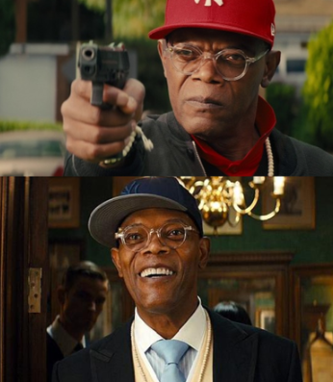

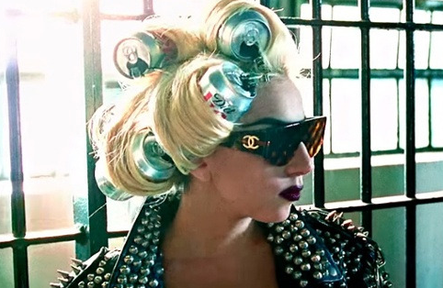
fff
해외국가의 PPL 사례
2. 영화’킹스맨’ 맥도날드
1. 영화’킹스맨’ MLB 모자
3. 레이드가가 ‘Telephone’뮤직비디오
영화 ‘킹스맨’은 영화자체뿐 아니라 PPL도 호평을 받았다.
캐릭터의 성격과 맞는 모자와 맥도날드가 영화 속에 자연스럽게 노출되어
직접적으로 노출이 된 것 같은 거부감이 들지 않는다.
또한, 뮤직비디오에서 많은 브랜드들이 등장하는데 레이디 가가의 뮤직비디오에서는 코카콜라, 폴라로이드, 버진모바일 등이 노출이 되었다.

Slide 23

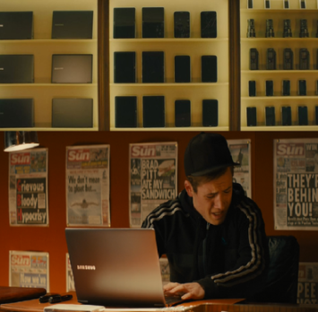
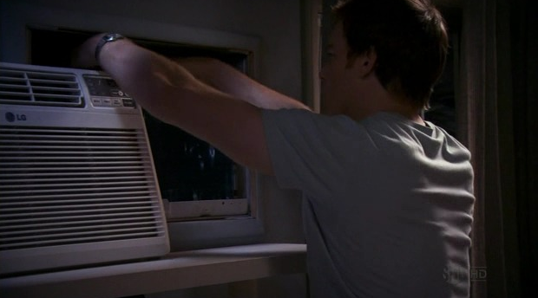
해외국가의 PPL 사례
해외드라마 및 영화에 등장하는 국내 기업 브랜드의 제품은 작품 적재적소에 배치되어 성공한 PPL로 알려져 있다.
워킹데드의 현대투싼 ix, "덱스터" 혈액보관함 LG 에어컨, ‘킹스맨’ 삼성기기 및 더썬 일간지

Slide 24
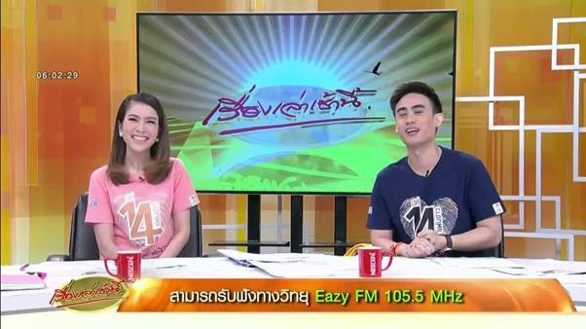

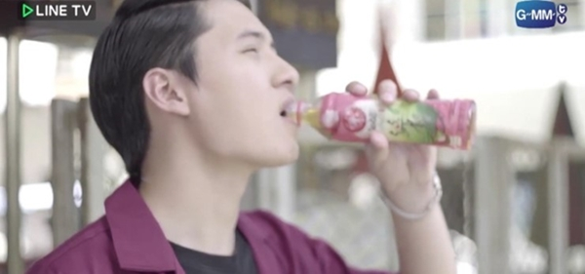
해외국가의 PPL 사례
태국은 직접적인 규제가 없는 PPL이 자유로운 전세계 몇 안되는 나라로 알려져 있다.
하지만 우리나라처럼 알코올과 담배, 허위과장 광고는 규제하고 있다.
2000년대 중반부터 시작된 태국 한류는 태국 내 한국 제품 간접광고 효과가 엄청나다. 태국에서 방송된 한국드라마에 나오는 아름다운 한국여성들을 통해 화장품, 패션 등 뷰티 분야에서 큰 효과를 얻었다.

Slide 25
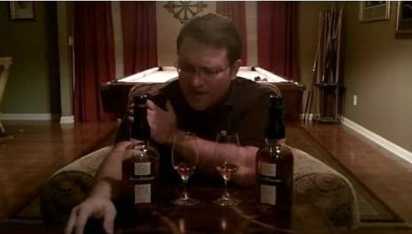

해외국가의 PPL 사례
최초의 PPL은 1945년 미국 워너브라더스사의 ‘밀드리드 피어스’에서 보여준 ‘버번 위스키’로 알려지고 있으며,
스티븐 스필버그 감독의 영화 ‘E .T ’에서 나타난 리즈피스 초코볼의 PPL은 가장 성공적인 사례로 손꼽고 있다.
규제가 거의 없는 미국의 PPL은 대담한 방식으로 제품을 드러낸다.
실제 미국의 제작자 마이클 데이비드는 시청자들은 프로그램에 광고를 은근슬쩍 삽입해 현혹하는 방식을 싫어하기 때문에 숨기지 않고 창조적인 방법의 광고를 제작할 것이라고 했다.

Slide 26
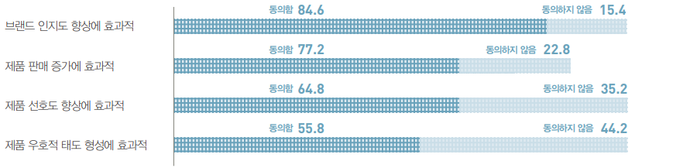
0
간접광고의 수용자 인식
한국언론진흥재단의 조사에 따르면 간접광고가 ‘브랜드 인지도 향상에 효과적’이라는 응답이 84.6%로 가장 높았으며,
‘제품 판매증가에 효과적’이라는 응답도 77.2%로 나타났다.
간접광고로 노출된 ‘제품에 대한 우호적 태도 형성에 효과적’이라는 응답은 55.8%로 상대적으로 낮았다.
이는 기업이 브랜드 인지도 향상 목적을 지닌 제품의 경쟁력 강화 전략에 활용하면 강력한 효과를 기대할 수 있음을 의미한다.
간접광고 효과에 대한 인식
자료: 한국언론진흥재단 미디어연구센터 온라인 서베이(2016년 5월 17~19일, N=1,071)

Slide 27
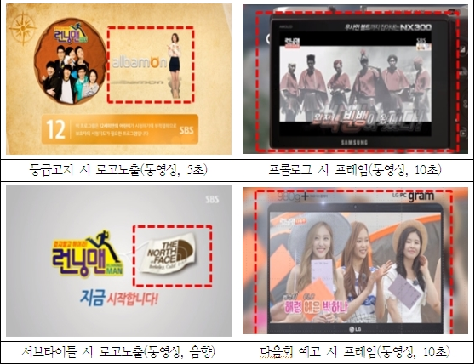
0
가상광고의 장점
중간광고와 같은 효과를 볼 수 있어 일반광고 대비 높은 시청률을 기대가 가능하다.
또한 지상파 드라마 1회 당 총 38~43회 TV 방영으로,
본방 시 획득할 수 있는 GRP 대비 80%를 추가로 기대할 수 있는 등 광고 효과
를 극대화 할 수 있는 장점이 있다. (미디어크리에이트,2015)
자료: http://www.banronbodo.com/news/articleView.html?idxno=1061

Slide 28
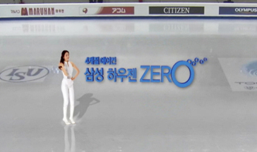

0
가상광고 효과 및 파급력
가상광고는 기존의 단순한 영화나 드라마 등의 간접광고에 비해 더 큰 장점을 갖고 있다. 예를 들어 프로그램 제작 후에도 간접광고가 가능하며,
화면의 상하좌우 및 가운데 등 어느 곳에서도 배치가 가능하여 기존의 소품을 이용한 간접광고보다 시청자가 주목할 수 있게 한다.
또한 휴식시간에 채널을 다른 곳으로 돌리는 재핑(zapping)현상을 방지하여 노출효과를 극대화할 수 있으며, 노출시점을 융통성 있게 조절할 수 있다.
출처: 국내 첫 가상광고,
https://www.hankyung.com/news/article/201003267943g
출처:
태양의 후예에 노출된 현대차의 친환경차
‘아이오닉 일렉트릭’의 가상광고
http://news.zum.com/articles/29473291

Slide 29
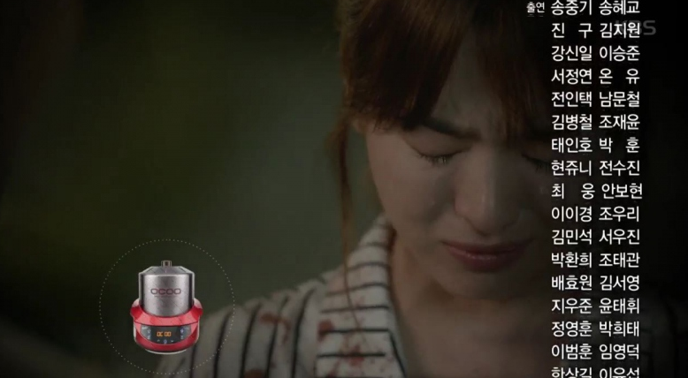
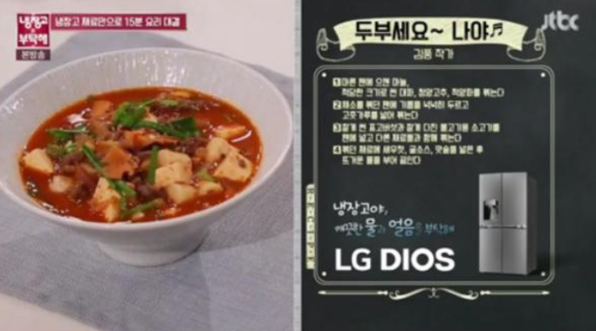
0
가상광고 효과 및 파급력
반면, 방송광고와 프로그램 내용의 혼동으로 인한
시청자 주권의 침해, 방송프로그램의 질 저하, 정규 프로그램 스폰서 및 광고주들의 불만, 방송의 광고독점현상 심화 및 광고의 방송집중으로 인한 매체 간 균형발전 저해, 광고단가 상승 및 광고주의 영향력 확대 등이
발생할 수 있는 문제점이 있다.
출처: 광고정보센터매거진,
https://www.adic.or.kr/journal/column/show.do?ukey=459958&oid=
출처: 광고정보센터매거진,
https://www.adic.or.kr/journal/column/show.do?ukey=490917

Slide 30
0
가상광고의 종류
① 소품형 가상광고
실제로 존재하는 소품 또는 배경을 대체한 이미지를 노출하거나, 실제로 존재하지 않는 소품 또는 배경을 노출하는 가상광고
② 자막형 가상광고
문자, 숫자, 도형, 기호 등을 자막의 형태로 노출하는 가상 광고
③ 동영상형 가상광고
이미지, 문자 등의 모양, 크기, 위치를 변화시키는 등 상당한 움직임을
수반하는 형태의 가상광고
④ 기타
그 밖에 기술 발전에 따라 새롭게 등장하는 것으로서 방송통신위원회가 정하는 가상광고

Slide 31
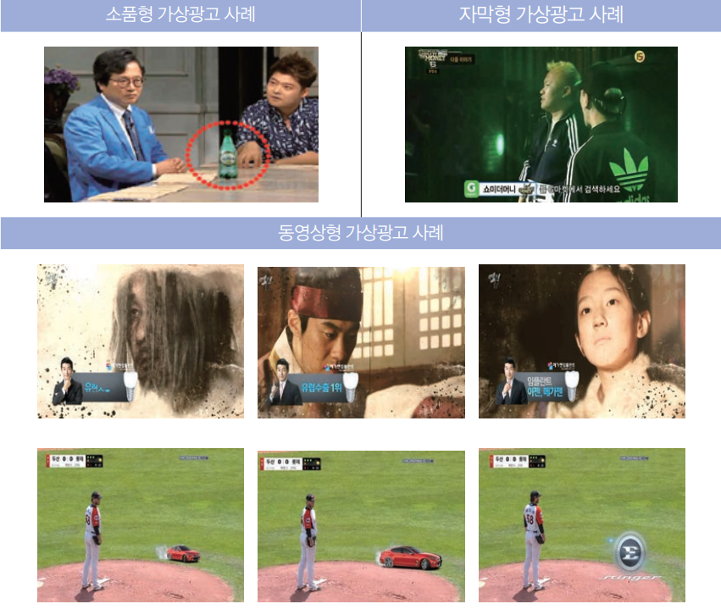
0
가상광고의 종류 사례
출처: 알기쉬운 방송광고 협찬공지 모니터링 기준, 시청자미디어재단,2018

Slide 32
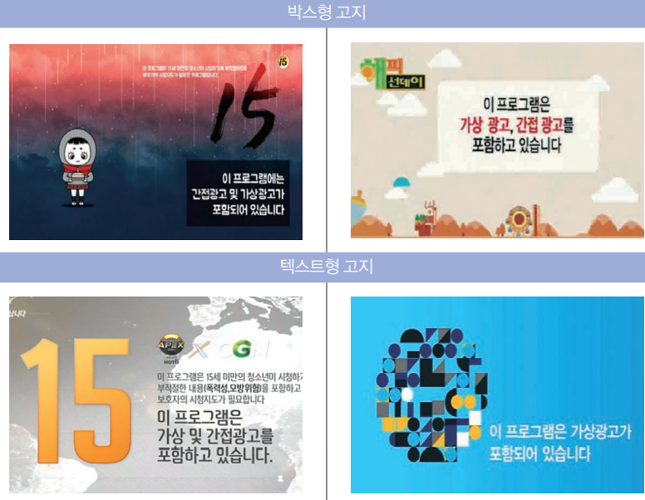
가상광고의 사례
가상광고 고지자막 사례
출처: 알기쉬운 방송광고 협찬공지 모니터링 기준, 시청자미디어재단,2018

Slide 33

0
국내 가상광고에 대한 규제
제59조의 2(가상광고)
화면의 1/4을 초과할 수 없음
가상광고의 포함 사실을 광고 시작 전 자막으로 표기할 의무
가 존재(가상광고의 고지 자막의 크기는 화면의 1/16 이상)
운동경기 중계 프로그램에서 경기 장소, 관중석 등에 있는 선
수, 심판 또는 관중 위에 가상광고 금지
(단, 개인의 얼굴을 식별하기 어렵고, 경기흐름 또는 시청흐름
에 방해되지 않는 경우 관중 위에 가능)

Slide 34
0
가상광고 제도의 확대
구분 | 현행 | 개정
가상광고 | 운동경기 중계에만 허용 지상파, 유료방송 허용시간 동일 (해당 방송프로그램 시간의 5/100) | 허용장르 확대 운동경기 중계→ 운동경기 중계,오락,스포츠분야의 보도(입법예고안에서 ‘교양’ 제외) 허용시간확대(유료방송 등) 프로그램시간의 5/100→ 7/100 시청권 보호의무 규정
출처 : KAA 『한국 광고주 협회』

Slide 35
0
가상광고 규제 완화가 미친 영향
가상광고 허용 장르 규제가 완화된 '15년 10월 이후 12개월간 56억 9천만 원의 추가 매출이 지상파 방송3사의 스포츠 보도 및 오락 프로그램에서 발생했으며,
이는 같은 기간 이들의 전체 TV 광고매출(1조 2,850억 원)의 0.44% 수준으로 나타났다.

Slide 36
0
해외 가상광고 현황
미국, 영국, 독일, 오스트리아, 호주 뿐만 아니라 프랑스, 이탈리아, 스페인, 포르투갈, 캐나다, 멕시코, 페루, 칠레, 브라질 등에서 시행되고 있다.
미국의 경우 FOX, CBS, UPN, ESPN 등 방송사에서 코카콜라, 펩시, 오피스 데포, 아디다스, 세비트럭, 버드와이저, 비자, 게이트웨이, 토요타 등이 이미 가상광고를 시행한 것으로 알려지고 있으며,
프랑스와 스페인 등에서는 스포츠 중계 30 • 간접광고･가상광고에 대한 수용자 인식과 방송프로그램의 질적 제고 방안프로그램 광고의 35~40%가 가상광고일 정도로 매우 활성화 되어 있다.
스포츠 중계 이외의 장르, 예를 들면, CBS의 그래미상 시상식, TV 베이워치 시리즈물, CBS 얼리쇼, UPN 세븐데이즈, CBS뉴스에서도 가상광고가 시행되었다.

Slide 37
0
1) 미국
가상광고의 사용을 규제하기 위한 구체적인 법적 규정은 존재하지 않는다.
가상광고의 사용은 다른 나라에 비해 보다 자유로운데, 비교적 자유로운 환경으로 인해 가상광고의 사용 범위는 스포츠 분야뿐만 아니라 다른 TV 프로그램까지 확산 되었다.
미국 스포츠 시장에서 가상광고가 이용되고 있는 대표적인 분야는 MLB(Major League Baseball)로 기업의 로고를 주로 사용하고 있으며, 펜스나 포수의 뒤에 위치한 플레이트를 이용하여 각 이닝 중간에 가상광고를 삽입하고 있다.
NFL(National Football League)의 경우에는 한 쿼터가 끝난 후 또는 경기가 멈춘 휴식시간을 이용하여 가상광고를 삽입하고 있다.

Slide 38
0
2) 유럽방송연합
유럽의 여러 나라들은 유럽방송연합(EBU, Europe Broadcasting Union)의 가상광고에 관한 규정을 근간으로 가상광고를 활발히 시행하고 있다.
프랑스와 스페인 등에서는 일반 방송광고 대비 약 35~40%의 광고 시장을 형성하고 있다.
경기장 펜스광고의 경우 가상광고업체가 사전에 A보드(펜스)를 확보해서 이를 가상공간으로 활용하고 있다.
프랑스의 경우, EBU와 FIFA의 규정에 의거해 주로 축구중계 방송 시 가상광고를 활발히 진행시키고 있으며, 그 밖의 스포츠 중계에서도 가상기법을 다양하게 활용하고 있다.

Slide 39
0
3) 영국
영국에서는 2000년 11월 Independent Television Commission(ITC)이 가상광고에 대한 지침인 ‘Virtual Advertising Guidance Note’를 공표하였다.
프로그램에 대한 광고주의 관여에 대한 규정을 포함하고 있으며, 가상광고의 기법과 그 사용에 대한 설명도 담고 있다.
동영상의 가상광고는 실제 경기장의 동영상 광고판을 대치할 때만 허용하며, 모든 방송프로그램의 시작과 끝에 시청자들에게 가상광고가 포함되어 있다는 것과 가상광고 시스템의 목적을 설명해야 한다고 규정하고 있다.
이벤트 중 전자영상 시스템은 광고 신호판을 대체하기 위해서만 사용될 수 있다고 명시하고 있다.

Slide 40
0
4) 독일, 오스트리아
독일
2000년 4월, 미디어 법에 의해 가상광고를 허용하고 있다.
해당 프로그램의 시작과 종반에 가상광고 기법의 사용을 명시해야한다.
이미 존재하는 광고 공간만이 가상광고에 의해 대체될 수 있다.
오스트리아 방송법(ORF ACT)에서 방송사 자체 제작으로 가상광고를 허용하고 있다.
ORF ACT 14조 8항에서는 광고는 스포츠 중계나 그와 유사한 형태를 가진 프로그램의 자연스러운 휴식 동안에만 포함될 수 있다고 규정하고 있다.
오스트리아

Slide 41
0
5) 호주, FIFA
1998년 7월 11일 호주와 뉴질랜드 사이의 블래디솔 컵(Bledisole Cup) 럭비경기에서 ATN-7방송이 처음 실 FIFA 시하였다.
일반적으로 잘 알려진 상품을 광고하며 대부분 시청자가 이것을 상품광고로 인식한다는 것을 전제로 하였다. 따라서 호주의 경우 가상광고가 매우 빠른 속도로 활성화되어 정착될 수 있었다.
호주
FIFA
가상광고의 사용에 대해 비교적 세세히 규정을 제시하고 있으며, 규정을 준수하지 못했을 경우에 대한 제재수단 역시 마련하고 있다.

Slide 42
0
결론 및 제언
BTS로 인한 전세계적인 K-Pop의 영향력 확대와 한국드라마의 간접광고 및 가상광고의 영향으로 한류에 대한 관심과 소비는 증가하고 있다.
오늘날 한류는 초기 음악, 방송으로 한 대중문화 소비가 경제적 효과로 직결되는 뷰티, 패션, 음식, 관광까지 포함한다.
다수의 정부 부처에서 ‘문화 콘텐츠를 통한 국가 간 교류의 지향’ 을 공통으로 한류 관련 사업을 진행하고 있다.
다양한 플랫폼 서비스의 발달로 인해 글로벌로 확장되는 콘텐츠 확산속도는 빠르게 진행되고 있다.
그 중 콘텐츠 확산으로 인한 경제적 효과에서 광고의 역할은 날로 중요해 져가고 있다.그러므로 다양한 형태의 간접광고와 가상광고는 콘텐츠와 조화를 이루어야 효과를 기대할 수 있다.

Slide 43
0
결론 및 제언
우리나라도 해외 국가들과 같이 간접광고 및 가상광고에 대한 규제를 완화해야 한다.
기업들이 간접광고 및 가상광고를 적극 활용하여 해외에 브랜드의 위상을 높일 수
있도록 해야 한다.
N 스크린 시대인 현재의 매체환경에 맞는 브랜드의 이야기를 담을 수 있는 콘텐츠에 맞는 간접광고 및 가상광고를 개발해야 한다.
간접광고 및 가상광고의 효과를 극대화 시킬 수 있는 다양한 기법의 개발 및 효과에 대 한 객관적인 시스템 구축과 성과 대비 합리적인 가격 체계 등이 필요하다.
간접광고와 가상광고를 전문적이고 종합적으로 수행하고 관리할 수 있는 전문가 및 전문 기업들을 육성해야 한다.

